Slide 1
CHUYÊN ĐỀ: ÔN THI VÀO 10
RÈN KĨ NĂNG RÚT GỌN BIỂU THỨC CHỨA CĂN THỨC BẬC HAI
Trường: THCS Gia Quất
LỚP 9A2
GV: Nguyễn Thùy Dung

Slide 2
NỘI DUNG BÀI HỌC
PHẦN I: KIẾN THỨC TRỌNG TÂM
PHẦN II: LUYỆN TẬP

Slide 3
Hình thức:Làm bài cá nhân( chuẩn bị ở nhà)
Hạn nộp: 22h ngày 13/11/2022 trên link Azota
Phiếu học tập số 1

Slide 4


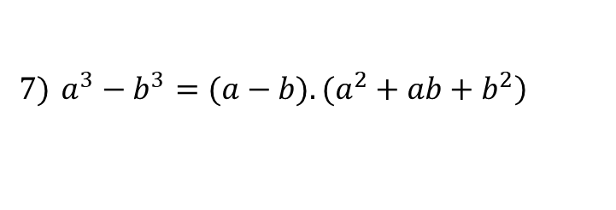
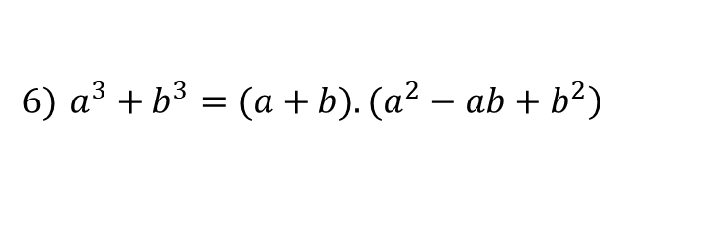
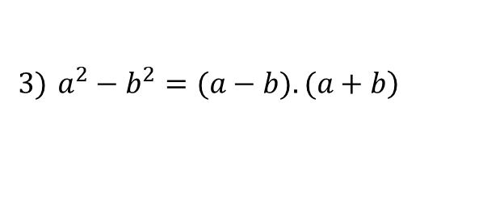
I. KIẾN THỨC TRỌNG TÂM
A. Các hằng đẳng thức đáng nhớ
$$1\text{)} {\left(a+b\right)}^{2}=a^{2}+2ab+b^{2}$$
$$2) {\left(a−b\right)}^{2}=a^{2}−2ab+b^{2}$$
$$\left.3) a^{2}−b^{2}=(a−b).(a+b\right)$$
$$\left.6) a^{3}+b^{3}=(a+b).(a^{2}−ab+b^{2}\right)$$
$$\left.7) a^{3}−b^{3}=(a−b).(a^{2}+ab+b^{2}\right)$$

Slide 5
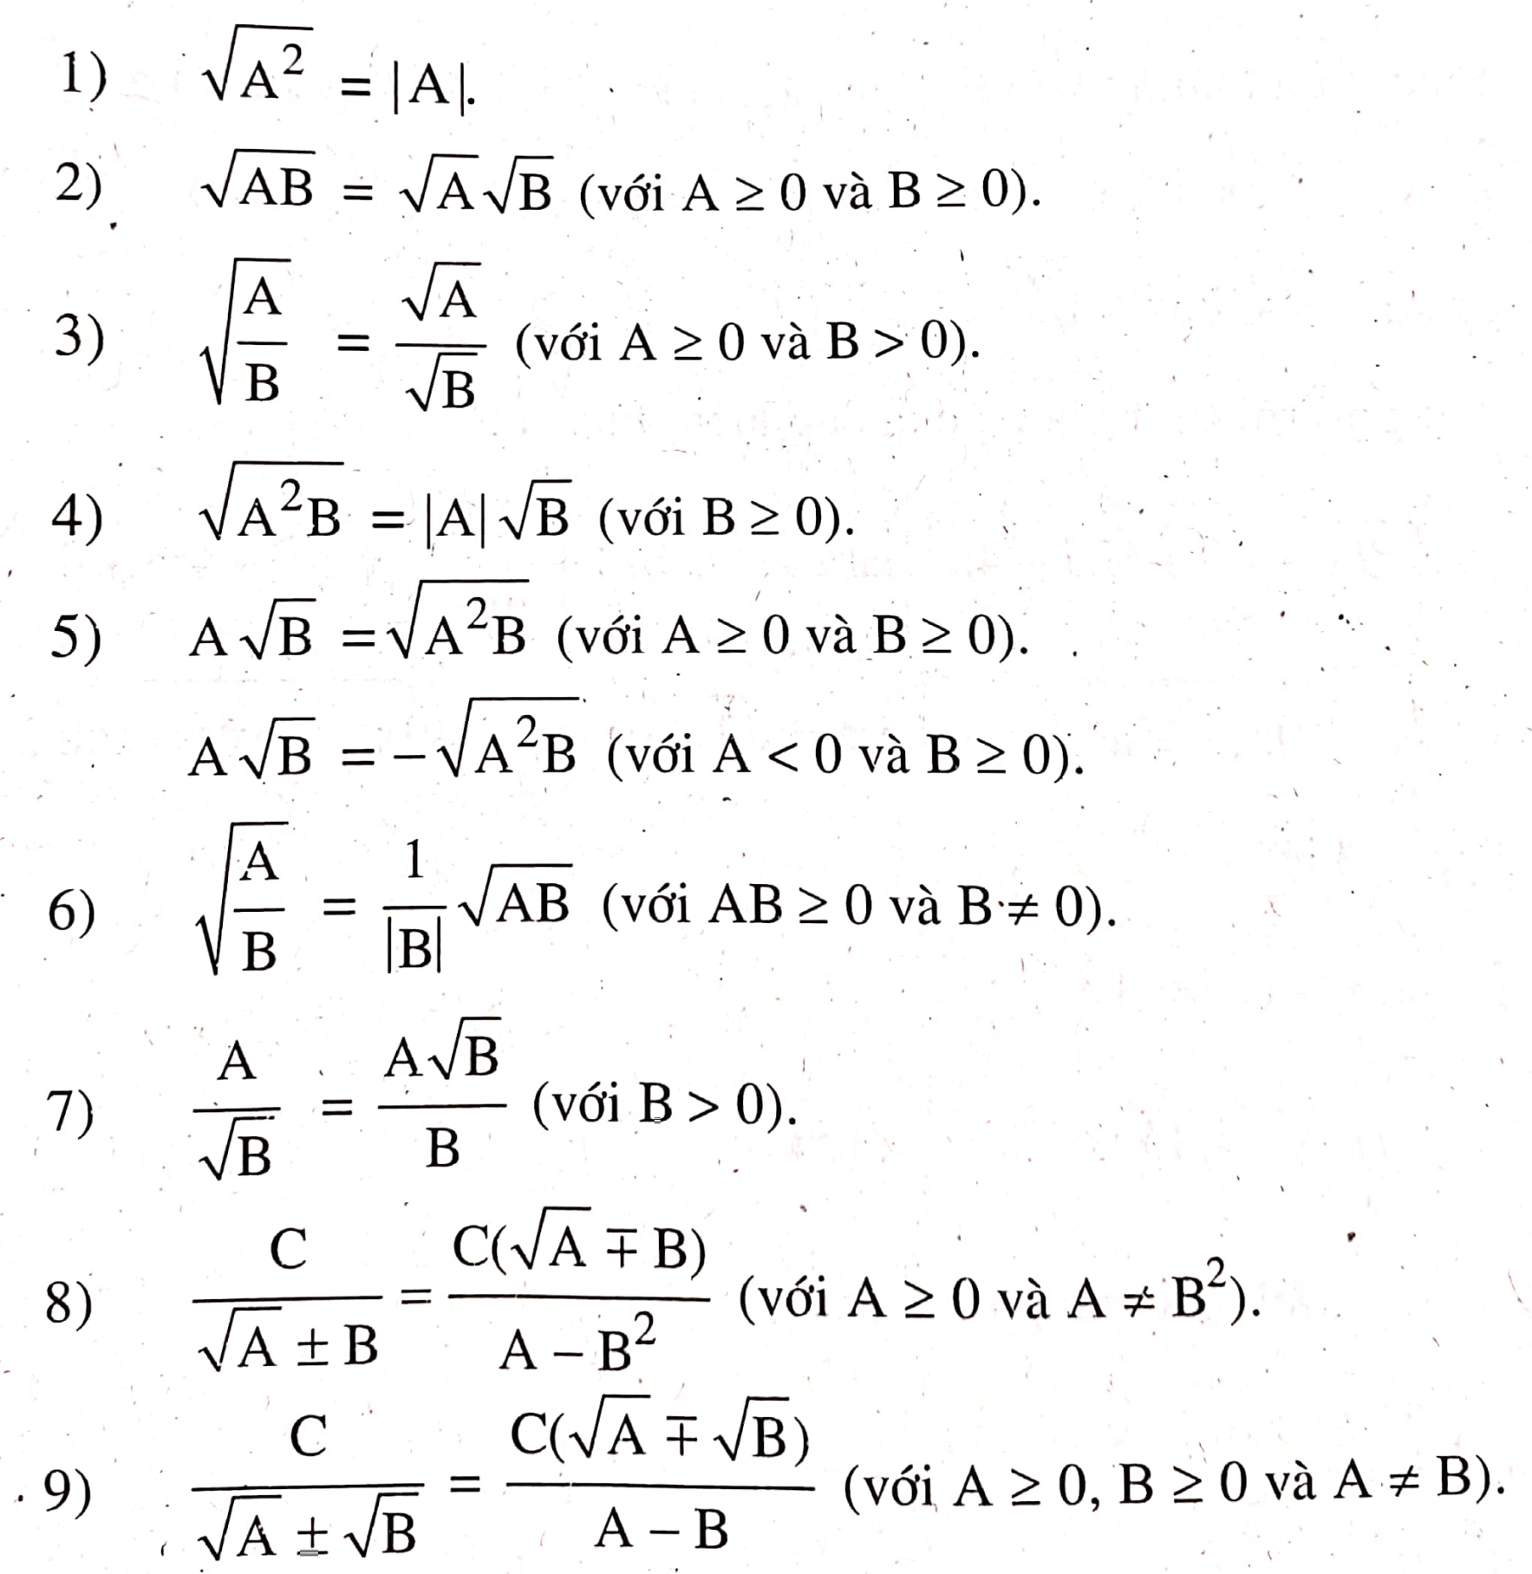
B. Các công thức biến đổi căn thức

Slide 6
Nhiệm vụ: Nhóm 6 sưu tầm 5 đề thi vào 10 của Hà Nội trong những năm gần đây của bài toán rút gọn. Chỉ rõ các dạng thường gặp của mẫu thức trong bài toán rút gọn?

Slide 7
2. LUYỆN TẬP

Slide 8
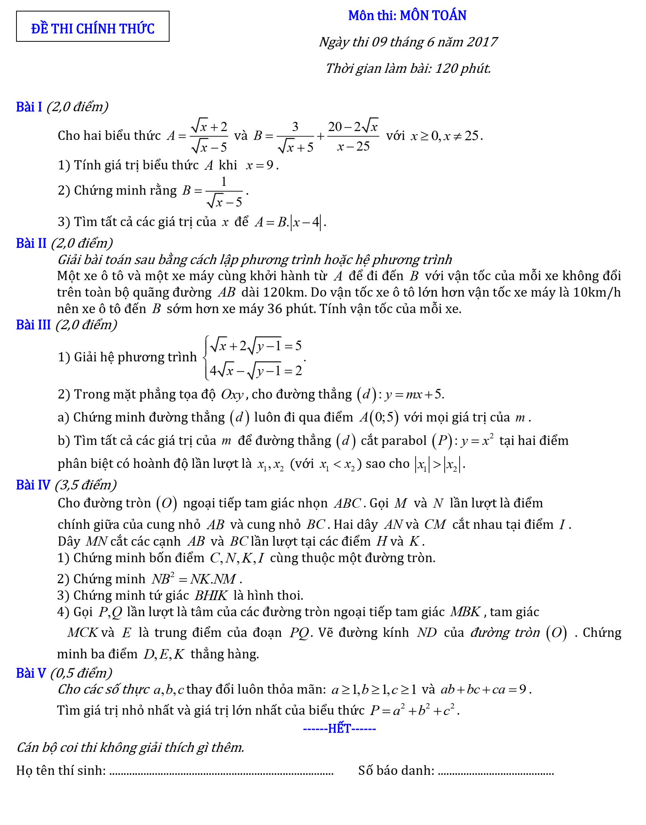

Slide 9

Phiếu học tập số 2- Bài 1
Hình thức: Hoạt động nhóm đôi
Thời gian: 5 phút

Slide 10
Giải
a)

Slide 11
b)
Cách 2
Bước 1
Bước 2
Bước 3

Slide 12
Giải
a)
Bước 1
Bước 2
Bước 3

Slide 13
Phiếu học tập số 2- Bài 2
Hình thức: Hoạt động nhóm
Thời gian: 5 phút

Slide 14
Giải

Slide 15
Phiếu học tập số 2- Bài 3
Hình thức: Hoạt động cá nhân
Nhóm 1, 2, 3 làm ý a
Nhóm 4,5,6 làm ý b
Thời gian: 5 phút

Slide 16
Giải

Slide 18
BTVN

